Slide 1




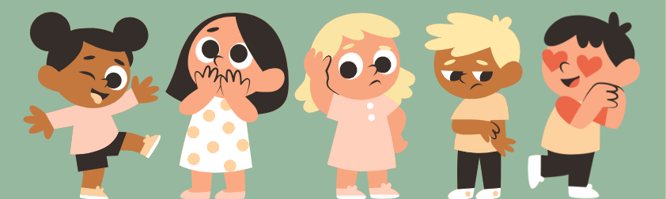

VALORILE CARE NE UNESC
De la mine la noi-valorile care ne unesc
1 SEPTEMBRIE 2025

Slide 2


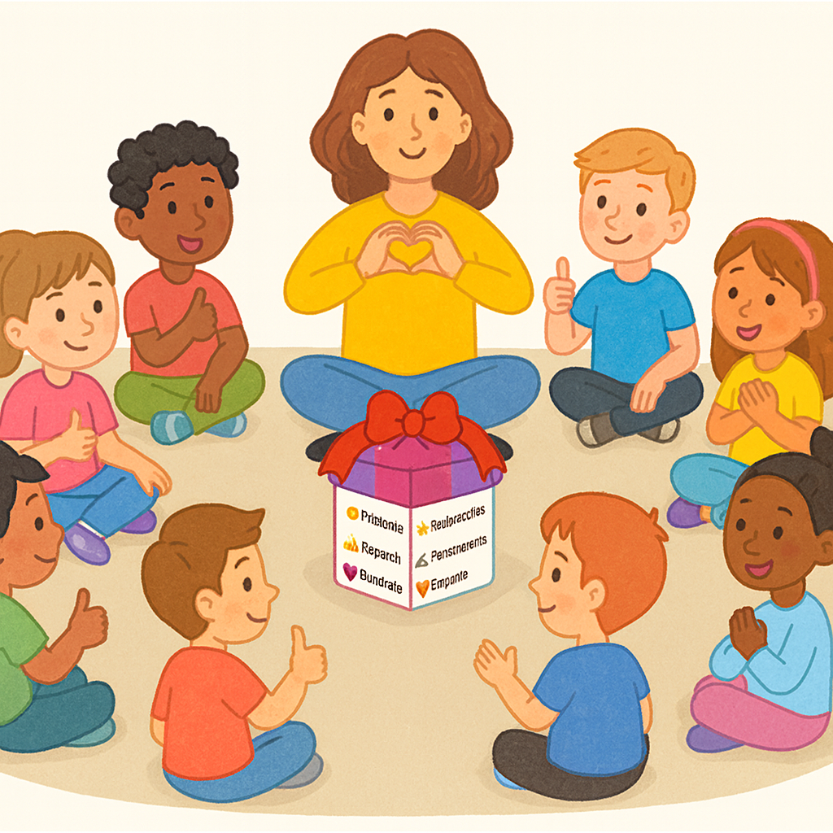



Mesajul de salut

Slide 3
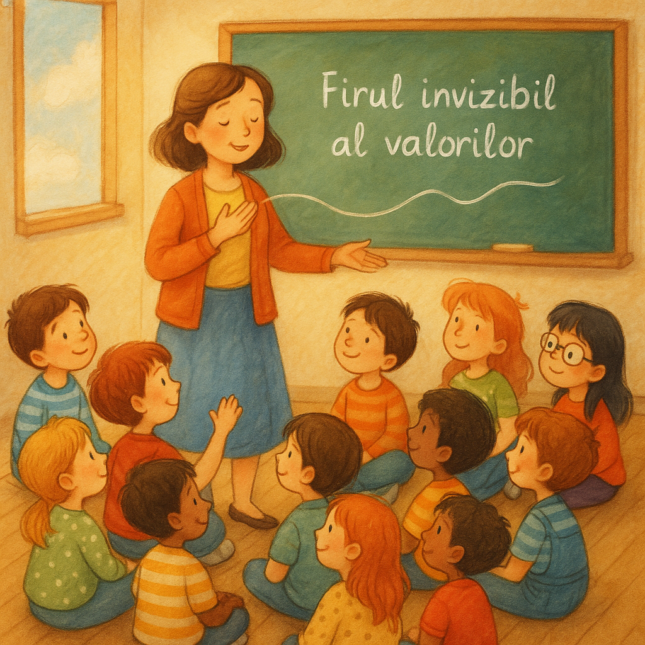


Slide 4


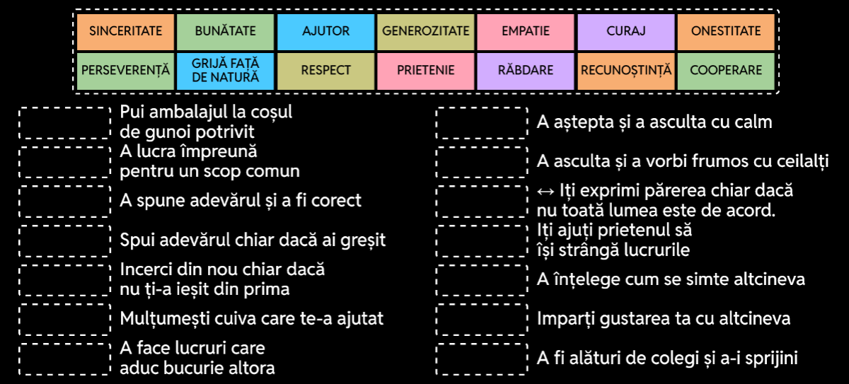
POTRIVEȘTE VALOARE CU ACȚIUNEA
https://wordwall.net/resource/95919270/f%c4%83r%c4%83-titlu1

Slide 5

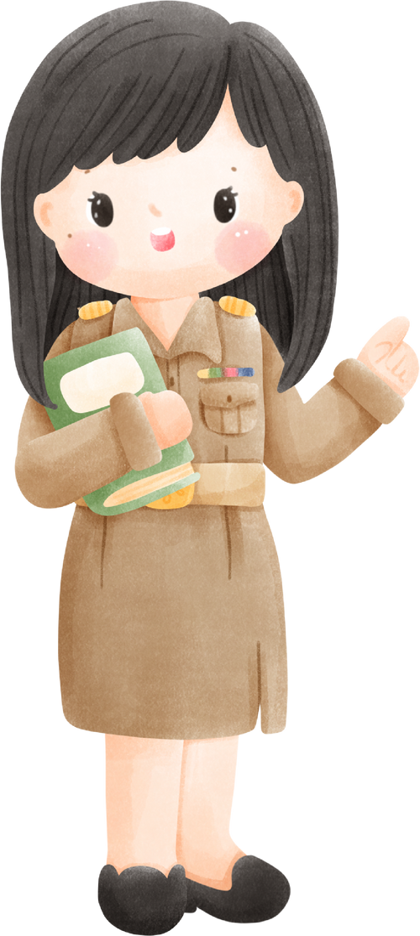



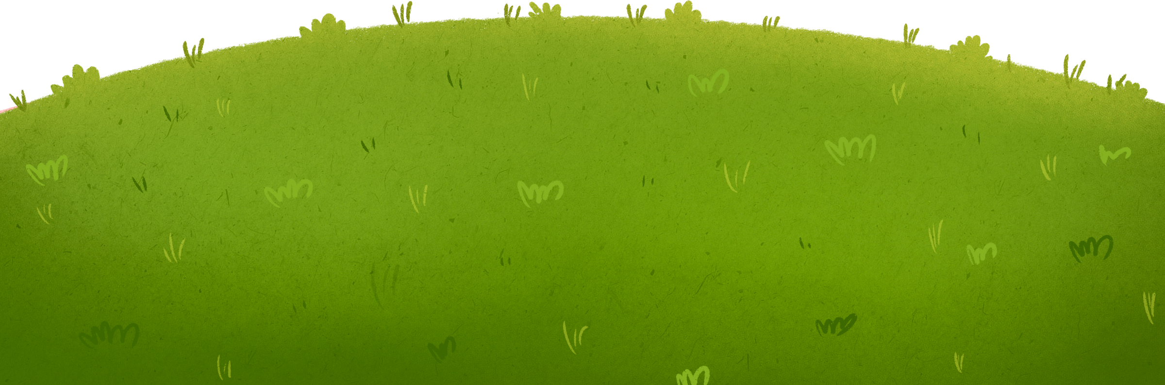

REFLECȚIE
--Ce valoare v-a fost cel mai ușor să potriviți cu acțiunea?
-Ce valoare contribuie ca în clasa noastră să fie prietenie și înțelegere?
-Ce ați putea face, la școală sau în alte situații, pentru a întări firul invizibil dintre voi și cei din jur?

Slide 6



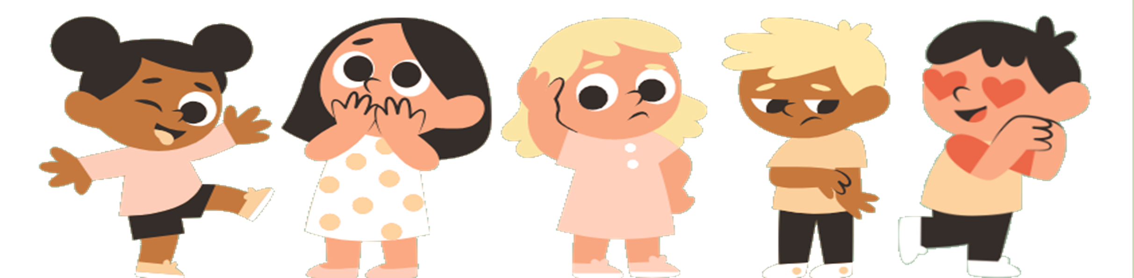

Un an școlar alături de colegi
De la mine la noi-valorile care ne unesc

